Slide 1
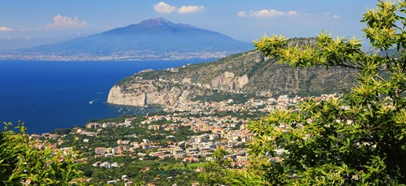
Topografie starověké Itálie
4. Regio I – Latium a Campania

Slide 2
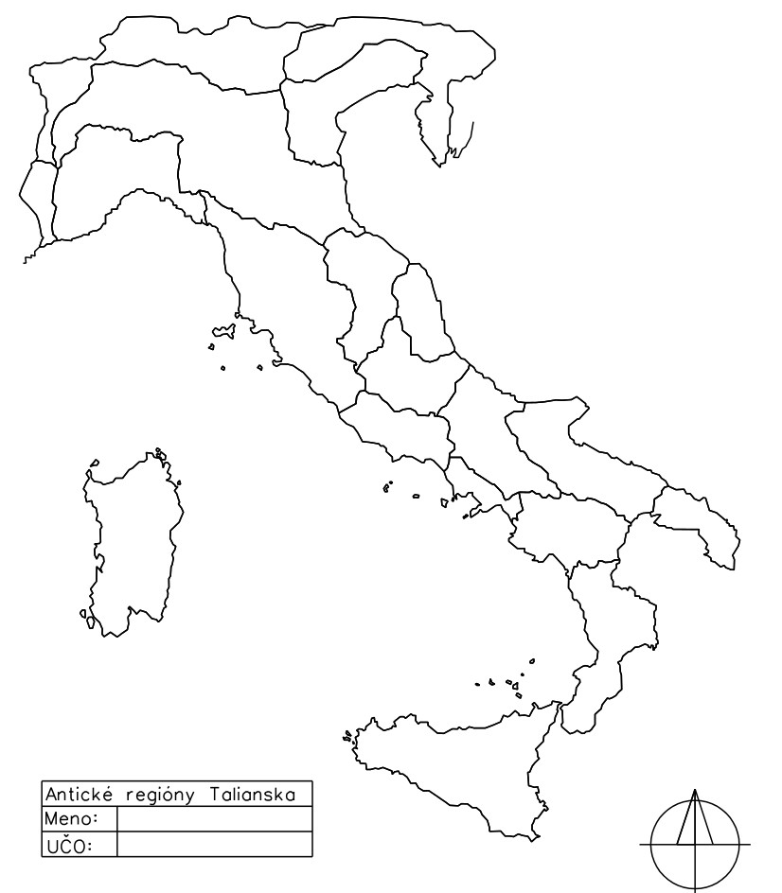

I

Slide 3
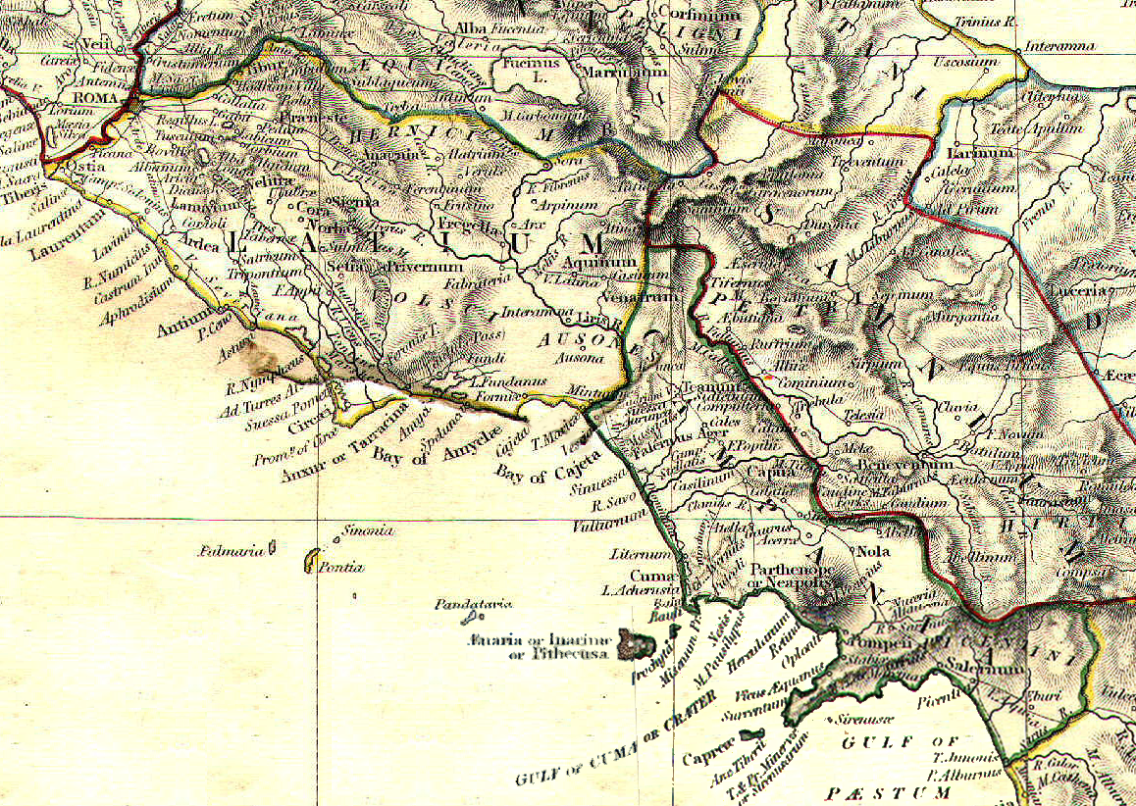

Slide 4
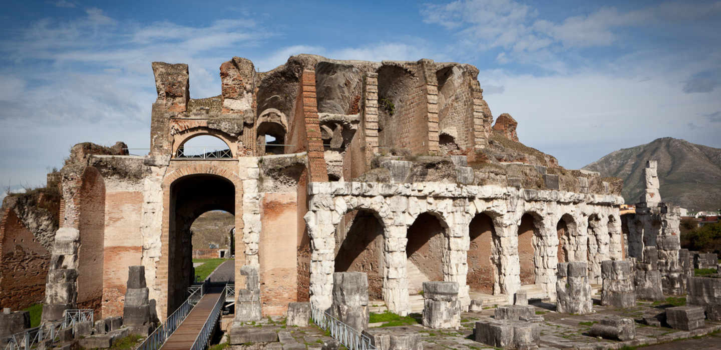
Kampánia
združuje oblasti s rôznymi kultúrami
pôvodne len územie okolo Capuy
hranice: sever – Latium (Aurunkovia, Ausóni), Neapolský záliv (Gréci), juh – rieka Sele (Lukánia)
Etruskovia – údolie Volturna, záliv Salerno, územie okolo Capuy (doba železná – doklady zmeny pohrebného rítu)
údolie rieky Sarno – zmes miestnej, gréckej a etruskej kultúry – viditeľné v najstarších nálezoch v Pompejách
Prvé mestá:
Capua – Etruskovia, na konci 9. stor. BC
Pithekoussai – Gréci, pol. 8. stor. BC
Cumae – Gréci

Slide 5
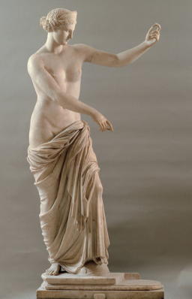
Santa Maria Capua Vetere – Capua
803 BC – Etruskovia
osídlenie: doba bronzová a železná – hroby a zahĺbené chatrče
pôvod mena:
Capeva – etrusky – „Mesto bažín“
Capys – Aeneov bratranec, legendárny zakladateľ mesta
Caput – latinsky, Cicero: Altera Roma (kvôli bohatstvu)
- etruská vláda skončila v 5. stor. BC – ovládnutie Samnitmi
- po Samntiských vojnách – hl. mesto Campania Felix
- 312 BC – via Appia
- rozvoj počas 3. stor. BC – pestovanie špaldy, obilie, víno, ruže, koreniny, seplasium - parfém
- spojenectvo s Hannibalom – zimný tábor
- mesto prosperovalo až do pádu Rímskej ríše
- postupne dobývané Vizigótmi, Vandalmi Ostrogótmi, Longobardmi a Saracénmi
Afrodité Capua, 2. stor. BC

Slide 6
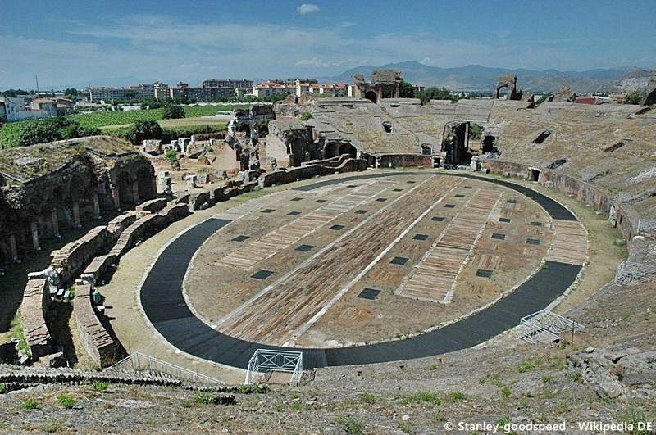

Slide 7
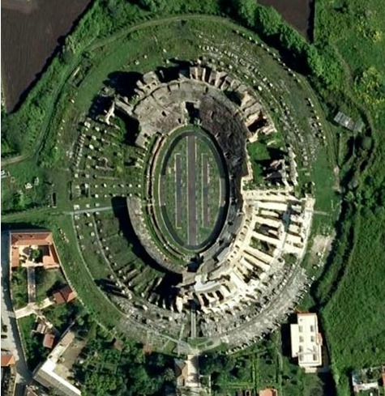
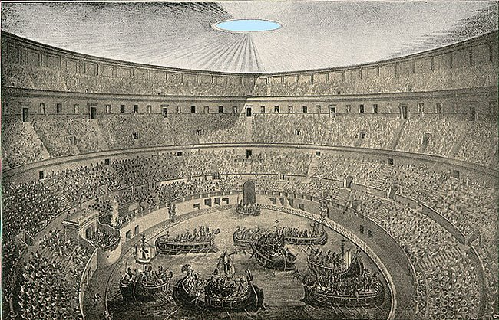
opevnenie mesta sa nezachovalo
thermy, divadlo, Mithreum, amfiteáter, Hadriánov oblúk, Dianin chrám
Amfiteáter
jeden z najväčších na svete – 60 000 divákov
Augustus - 1. stor. BC – potom prestavaný Nervom, Trajánom, Hadriánom
dokončený v 138 AD – Antoninus Pius
4 poschodia, dórske stĺpy, 80 oblúkov v jednom poschodí (dnes zachované len 1. a časť druhého poschodia)
vápenec
zachované: porticus (vstup do cavey), aréna + podzemné priestory

Slide 8
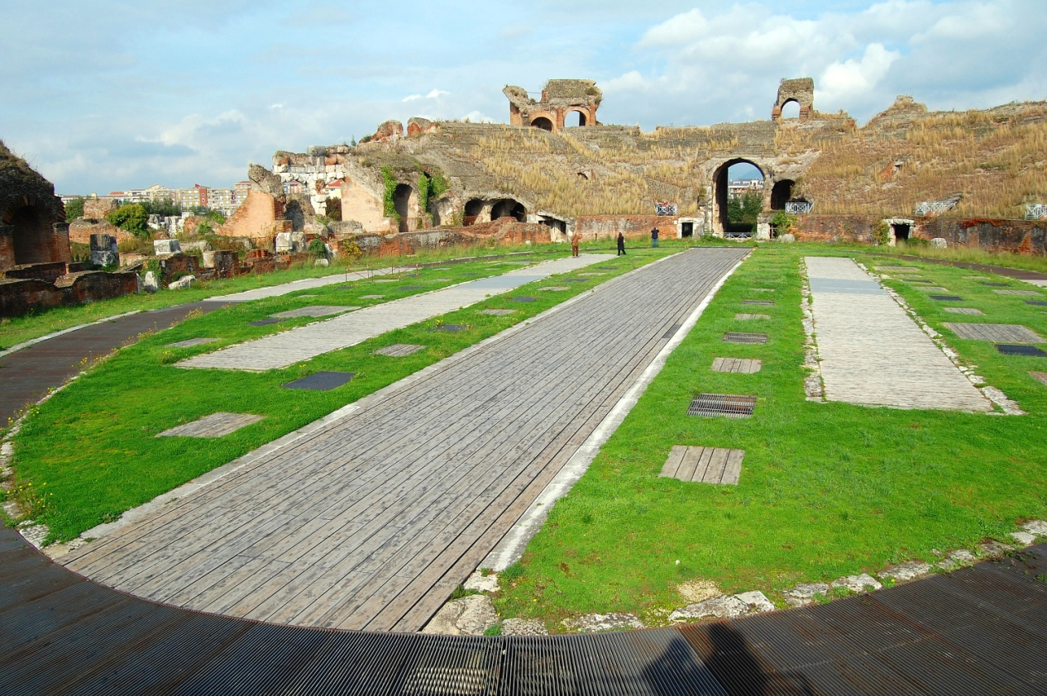
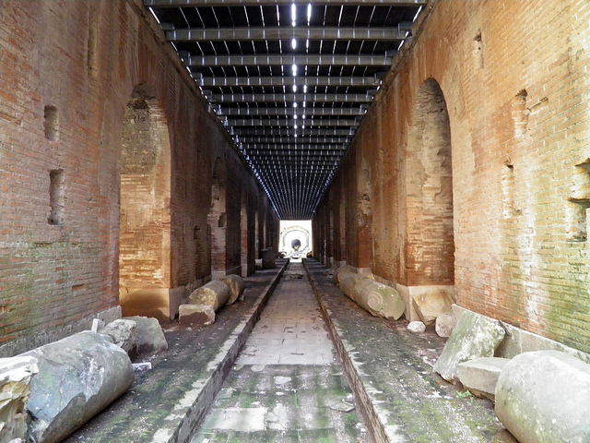

Slide 9
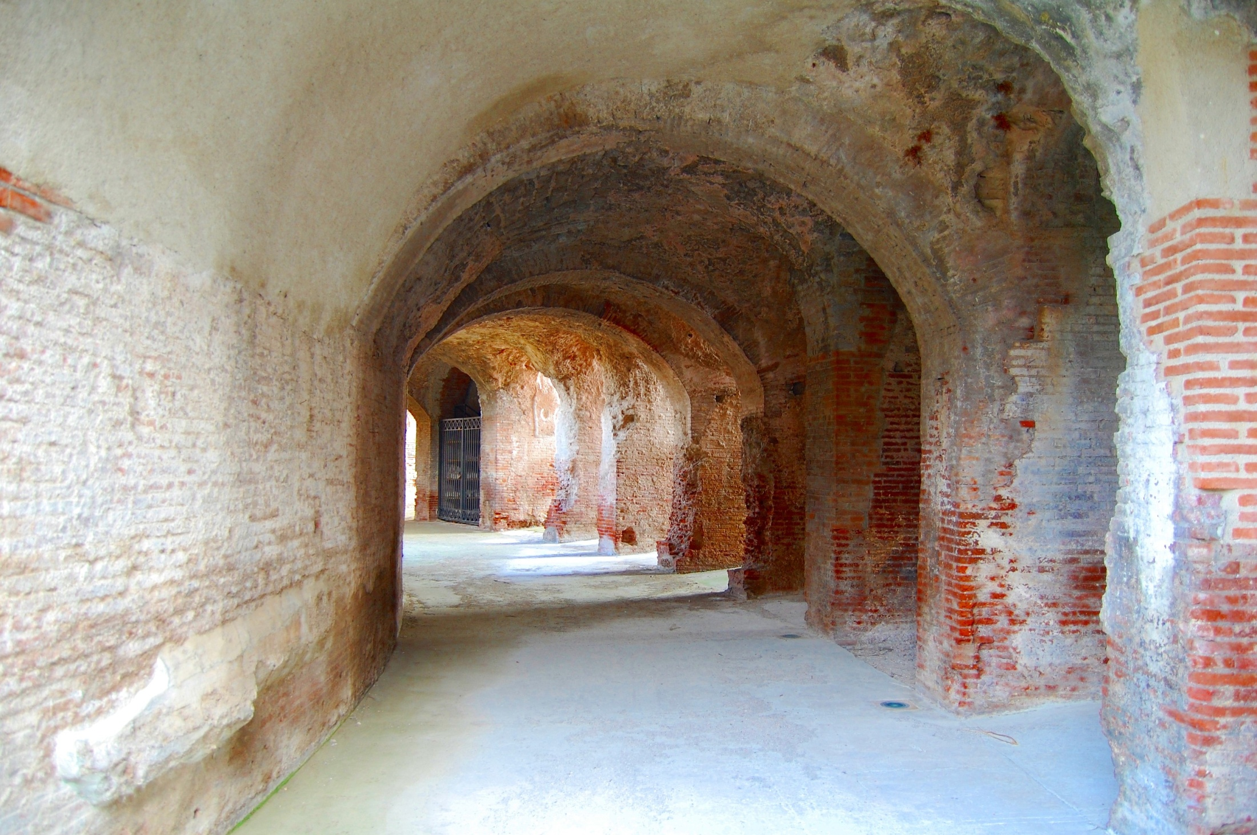

Slide 10
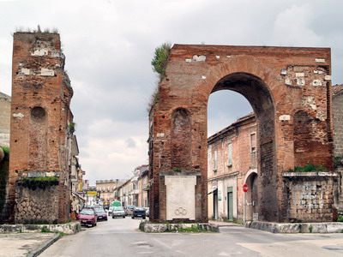
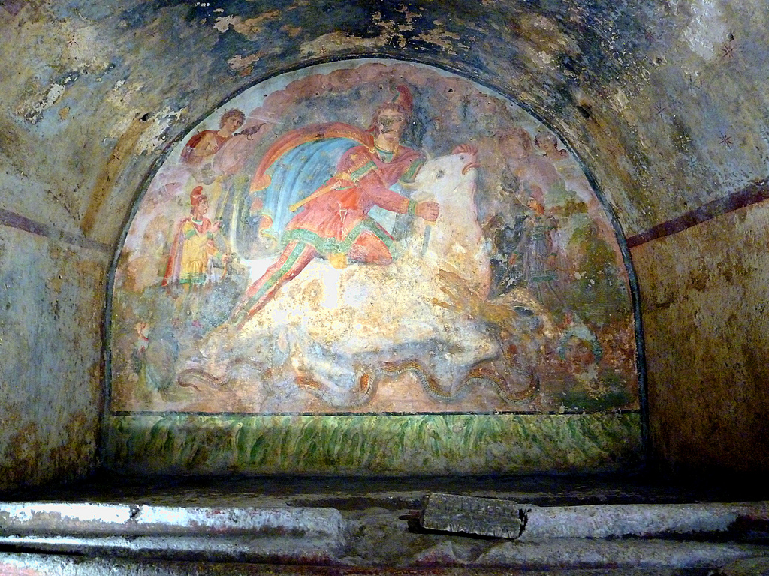
„Hadriánov oblúk“
vstup do mesta
blízko amfiteátru
dedikácia: Hadrián, Septimius Severus, Fláviovci (po uznaní mesta kolóniou – Colonia Flavia Augusta)
opus latericium, vápenec
piliere – vápencová báza, výklenky,
stĺpy

Slide 11
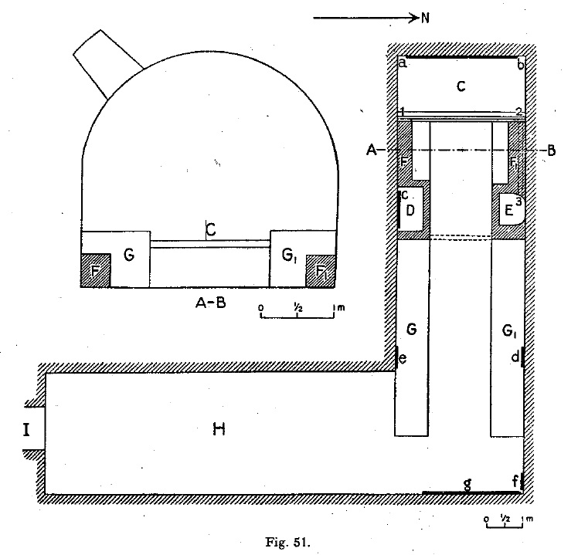
Mithraeum
kon. 2. stor. AD
I – vstup
H – cryptoporticus (vestibulum)
Centrálna ulička:
G – lavičky (pôvodne cementové, neskoršia prestavba – rôzne materiály)
D – nádrž na vodu
E – studňa s potrubím
C – lavica zdvíhajúca sa smerom k západnému múru, potrubie prepojené so studňou
interiér pokrytý štukovými maľbami
klenba – 6-cípe hviezdy (červené a zelené) na žltom pozadí
priestor rozdelený horizontálnymi a vertikálnymi červenými líniami na niekoľko okien

Slide 12
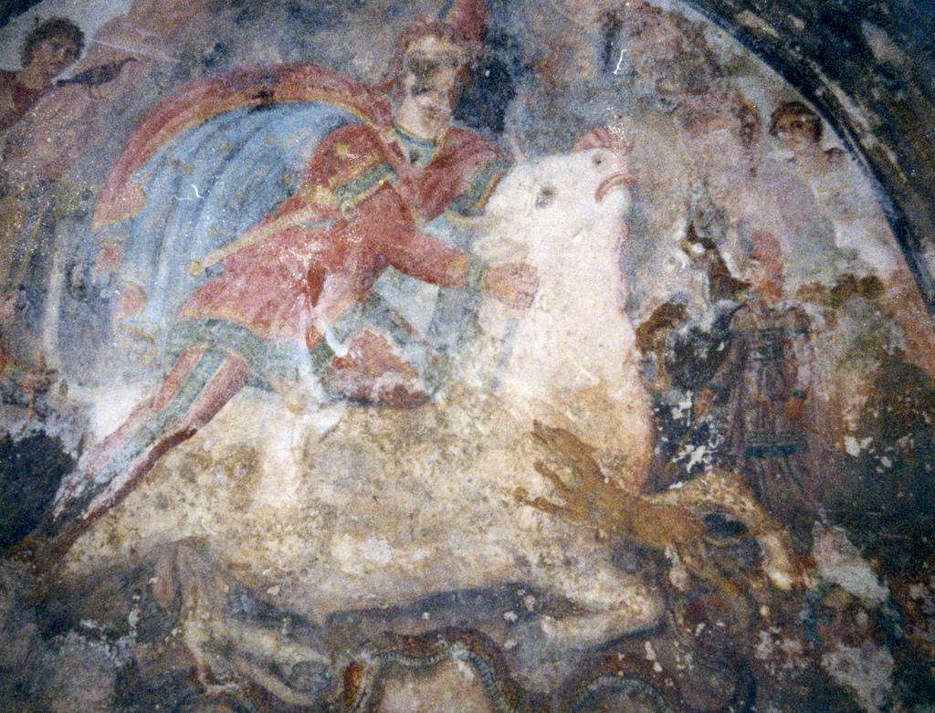
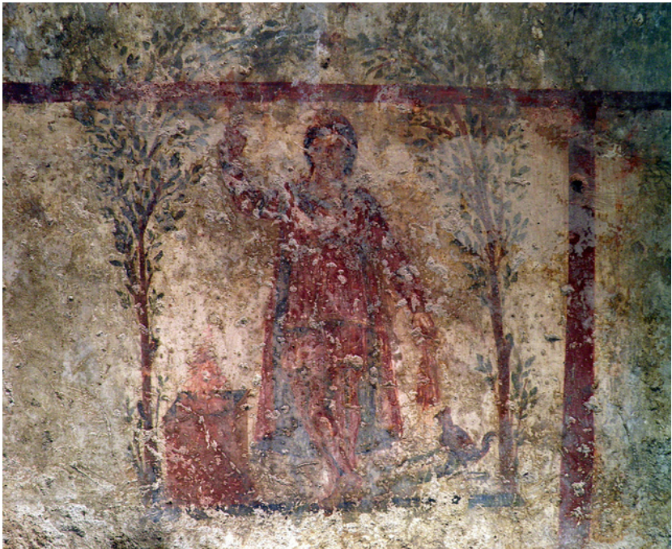
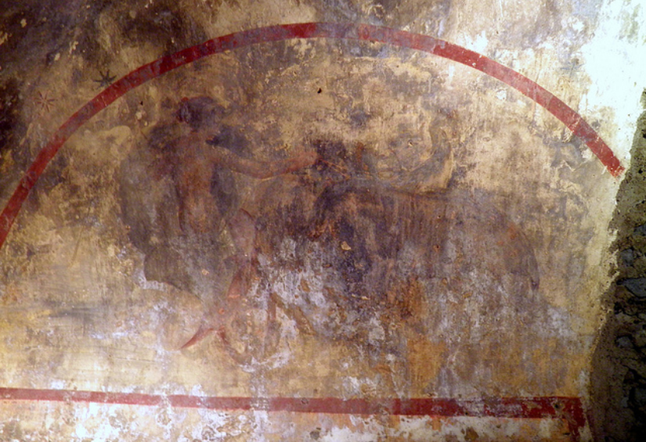

Slide 13
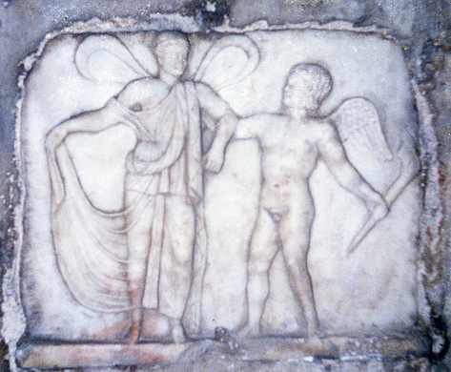
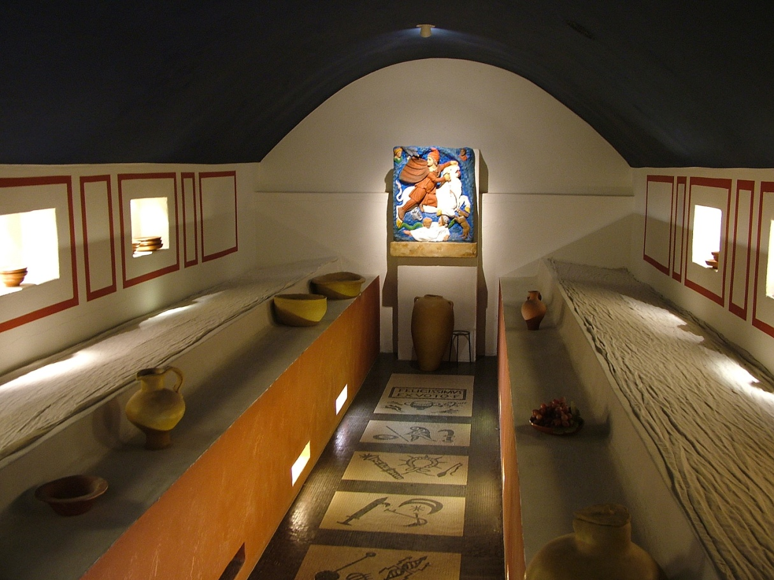
Amor a Psyché nad nádržou na vodu

Slide 14
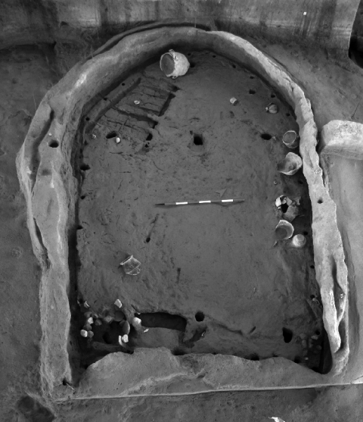
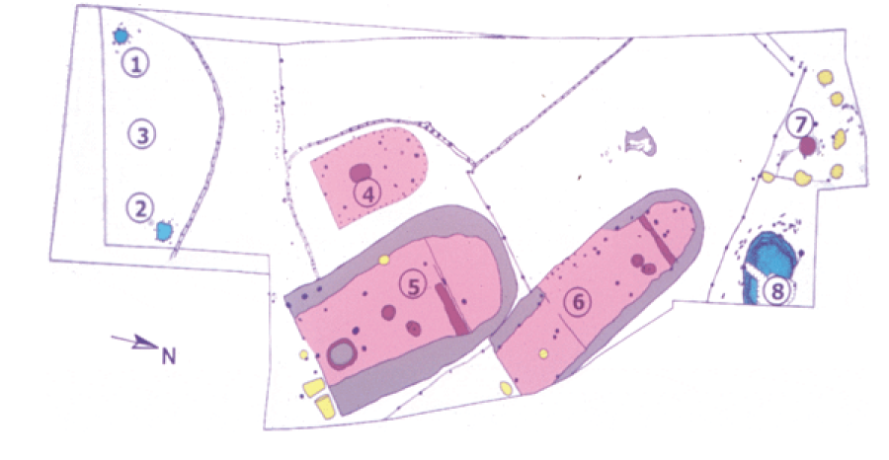
Nola
- 14 km SV smerom od Vezuvu
osada ranej doby bronzovej (cca 2000 BC)
4500 m2 – zdokumentovaná severná a južná hranica osady – ohradená, za ohradou lesný porast
výskum – 2001: tri domy (chatrče), niekoľko studní, ploty ohraničujúce územie patriace k domu, ohrada pre kozy (9 tehotných)
chatrče – pravidelné obdĺžniky s apsidálnym ukončením
žiadne nálezy ľudských pozostatkov, ale stopy utekajúce preč z osídlenia

Slide 15
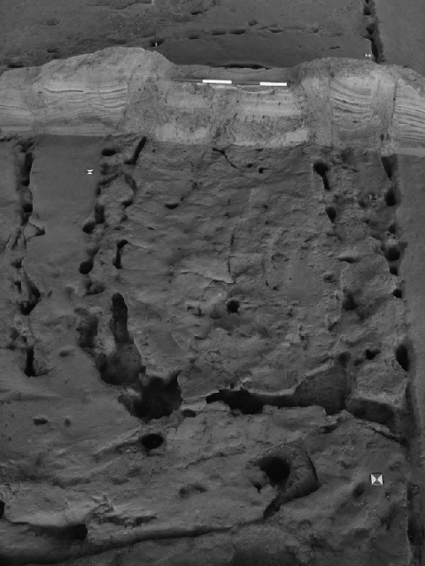
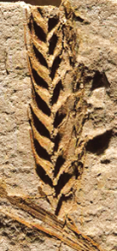
v blízkosti domov – oválne alebo kruhové štruktúry s kónickou strechou, vchod na kratšej strane – skladovanie úrody a potravín
Archeobotanické nálezy:
detailné odtlačky semien, klasov, ovocia, ale aj štruktúry stavebného materiálu
pšenica, jačmeň, žito, pšenica špalda
ostružníky a iné bobule
- mandľovníky
Archeozoologické nálezy
domestikované zvieratá v ohradách
hov. dobytok, ovca/koza, prasatá
relatívne mladý vek ukazuje na chov za úžitkom spotreby
ovce/kozy – mlieko a vlna
psy, mačky (nie je isté, či domestikovaná)
hraboš a rôzne druhy vtákov

Slide 16
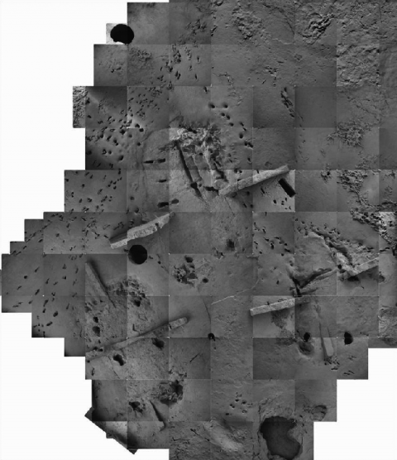
laserové skenovanie
tisíce ľudských a zvieracích odtlačkov stôp vo vrstve sopečného prachu
v rámci osady – chaotické
mimo osady – stopy vedúce preč od centra výbuchu
znaky pokĺznutí a spadnutí
13 detí pod 140 cm (mladých ľudí), 57 dospelých medzi 140-170 cm, 9 dospelých nad 170 cm

Slide 17
Neapolis (Neapol)
7. stor. BC – grécka kolónia Cumae založila Parthenope a neskôr v tesnej blízkosti Neapolis (475 BC)
dôležitosť rástla hlavne z dôvodu vplyvu Syrakúz
Neapolský záliv sa postupne stával jediným obývaným jadrom
spojenec Ríma proti Kartágu
obsadené Samnitmi (skoro porazení) a mesto sa stalo rímskou kolóniou
grécka kultúra
villy, akvadukty, verejné kúpele, divadlo, chrám Dioskúrov, opevnenie z 5. stor. BC
Claudius a Tiberius – villy
ranekresťanské katakomby: S. Gennaro, S. Gaudioso, S: Eufebio, S. Severa

Slide 18
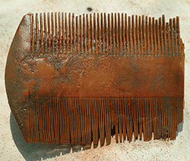
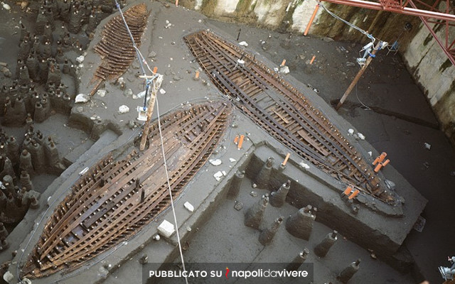
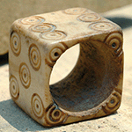
Výskum počas výstavby metra 2003 – 2014
Stazione Municipio
nález antického prístavu Neapolis
3000 kusov nálezov
1. stor. AD
5 rímskych lodí + amfory, keramika, šperky, obuv, osobné veci námorníkov (13 m pod úrovňou terénu)

Slide 19
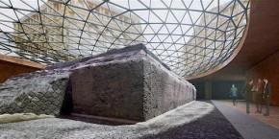
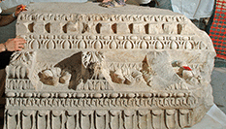
Stazione Duomo
gymnasium a Augustov chrám
dôležitá verejná stavba – Isolimpické hry 2 AD – organizované Augustom (Neapolis mesto gréckej kultúry), organizované každé 4 roky
Gymnasium a chrám
dlažba pri vstupe do objektu
mramorová hlava člena rodiny Claudiov – Germanicus (?)
veľké množstvo architektonických fragmentov – stĺpy, dlažba, mozaiky, schodiská, hlavice, architráv
pódium chrámu
grécke nápisy: mená výhercov hier rozdelené do kategórií (muži, ženy, dievčatá, chlapci) a podľa disciplín (beh, zápas, divadlo, poézia,...)
budova sa skladala z portika s chrámom obkolesujúcimi cvičisko
preteky vozov asi odtiaľ vychádzali
mramorová fontána z 12. stor.

Slide 20
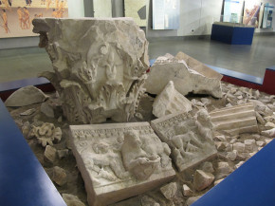
Stazione Università
byzantský Neapol
medzi rokmi 500 – 800 AD
zbytky fortifikácie (sekundárne použitý materiál z neznámej budovy z obdobia principátu) s vežou
korintská hlavica, polostĺpy, kus reliéfu zdobený z jednej strany naloďovaním na palubu lode a z druhej strany vojenské trofeje
sklad s keramickými výrobkami, amforami s nápismi v gréčtine, lampami (africké a sicílske typy), sklo a mince

Slide 21
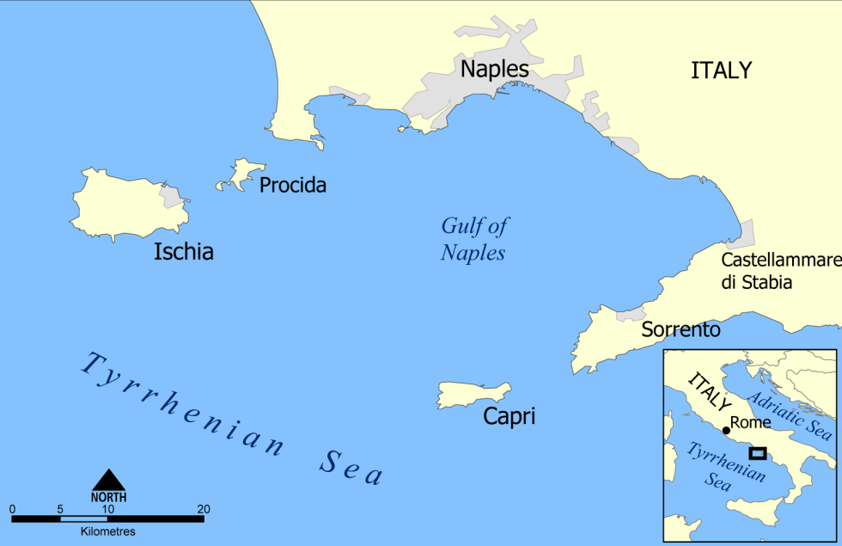
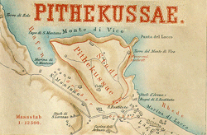
Pithekoussai
najstaršia grécka kolónia, ostrov Ischia, moreplavci z Euboje
preľudnenie x obchod?
pôda
pozícia
George Buchner, David Ridgway, 70te roky 20. stor.
723 hrobiek od 8. stor. BC – pohrebisko San Montano
spracovanie železnej rudy – Monte de Vico (osídlenie) – účelovo vybrané miesto – železná ruda dovážaná z Elby a Populonia

Slide 22
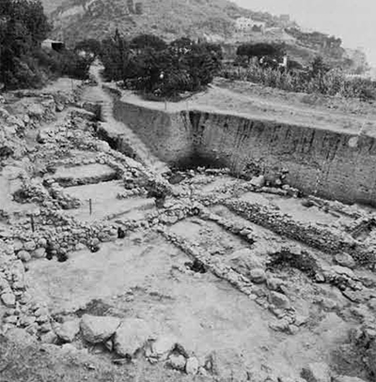
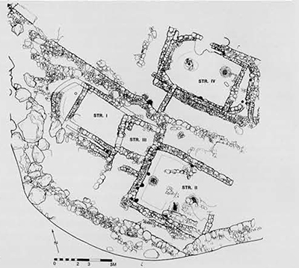
Osídlenie:
3 terasy
a) vrchná terasa – zachovalo sa málo kvôli blízkosti k povrchu
b) bohaté na rôzne architektonické formy: megaron, štruktúry I, II, III
c) štruktúra IV – množstvo prestavieb – najstaršia fáza oválna, najmladšia obdĺžniková, v priebehu 50 – 75 rokov
stavebný materiál: miestny vulkanický kameň, bez omietky (časté zemetrasenia stavby zničili)
nie sú to len súkromné obytné domy – dielne – spracovanie železa
štruktúra II – IV – kováčske a zlievarenské dielne – kováčova dielňa – zastrešená len v západnej
štruktúra I – súkromné obydlie
od roku 700 BC – lokalita upadá, vidiecke sídlo

Slide 23
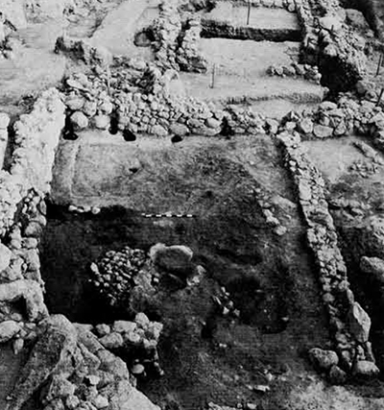
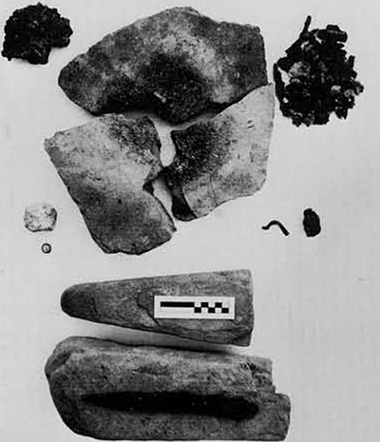

Slide 24
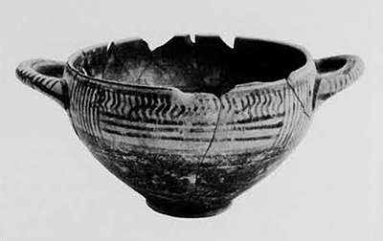
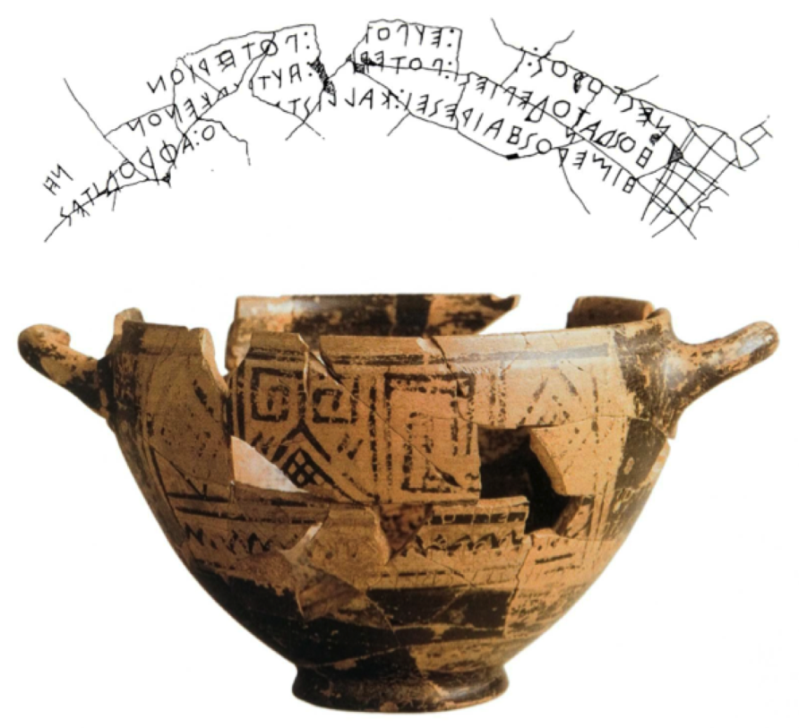
Keramika:
a) domáca (žltkasté sfarbenie podľa ílu)
I. arybaly na export do Etrúrie, Látia, Apúlie, Kalábrie (hroby)
II. krátery, džbány, vázy, poháre, amfory, pithoi (osídlenie)
- črep s nákresom viditeľných hviezd
- Nestorov pohár
b) importovaná – Korint, Euboia, Atény, Foinícia, Sýria
rodská amfora
foinícky nápis
aramejské nápisy
Nestorov pohár
hrob v údolí Santa Montana
jedna z najstarších grécky písomných pamiatok (730 – 720 BC)
1953
najstaršia zmienka o Iliade
nápis: „Ja som Nestorov pohár. Ten, kto pije z tejto čaše, ten bude pohltený láskou Afrodity.“

Slide 25
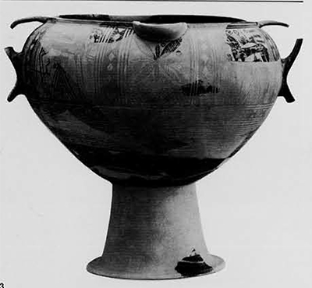
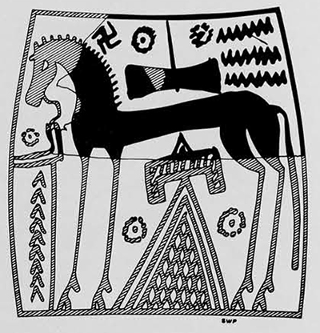
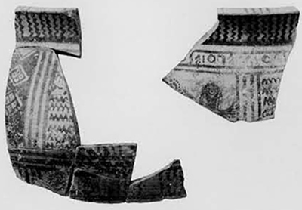
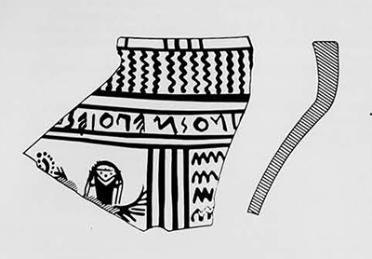

Slide 26
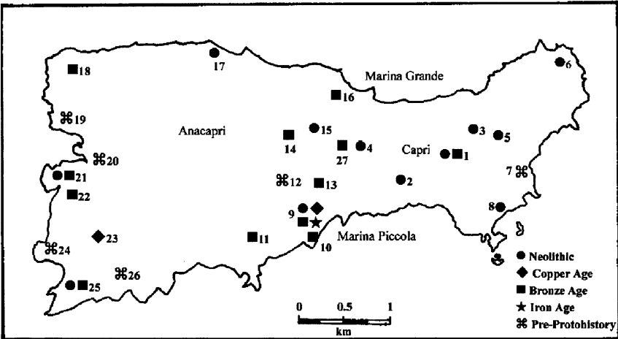
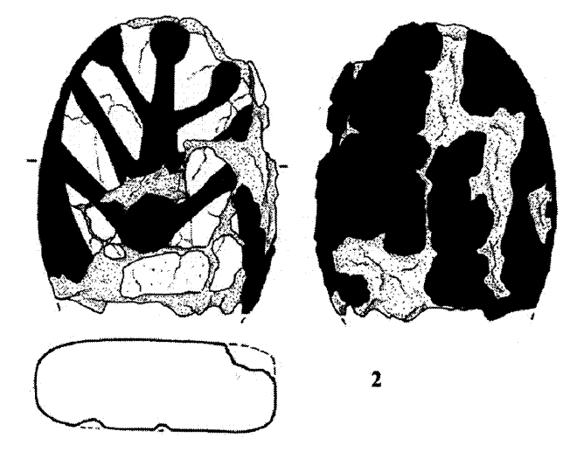
Capri
hornatý ostrov, vápencové skaly
nevhodný na poľnohospodárstvo
Cassius Dio: „nepoužiteľný ostrov“
geografická poloha – navigácia, križovatka ciest (obsidián, kovy) už od doby bronzovej
Grotta Delle Felci
- nálezy od neolitu po dobu železnú
výskum 19./20. storočie
rituálne miesto: keramika s jedlom a pitím, rituálne rozbité nádoby,
oker – dôležitá úloha v kulte
Neolit
- nálezy od stredného neolitu
pohreby s bohatou výbavou
maľovaná – trichrómna keramika – červený plameň lemovaný hnedou kontúrou
ľudské postavy namaľované na kameňoch
obsidián – čepele, ostrov úzko spojený s Lipari (stredisko ťažby a obchodu s obsidiánom)

Slide 27
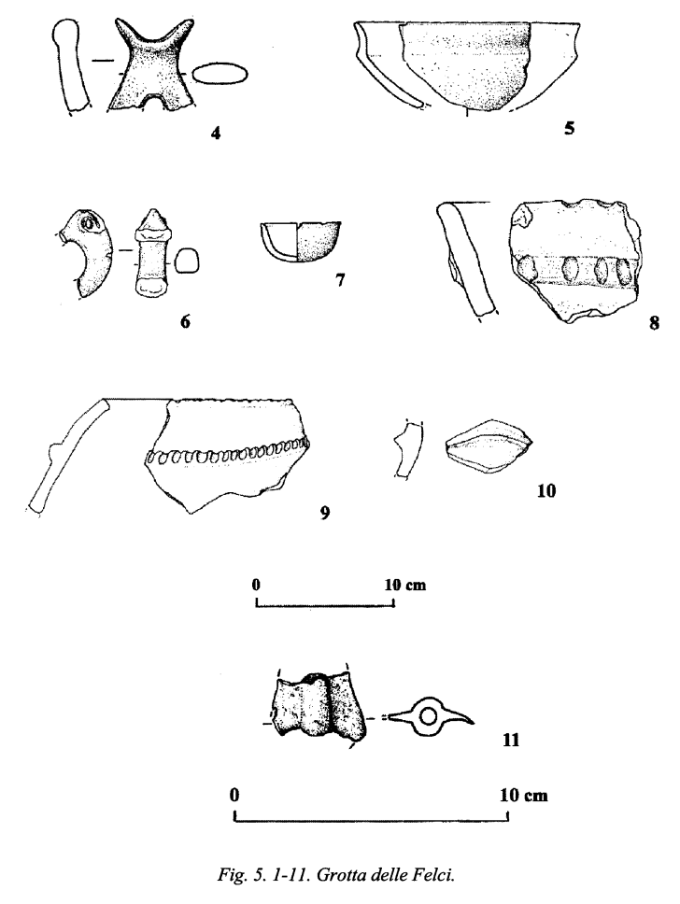
Doba bronzová
strategické miesto pre obchod s kovmi z Egejského mora do severnej časti Tyrhénskeho mora, Toskánska a Sardínie
nálezy sekier a dýk
výbuch Avellino (1880 – 1680 BC) – ostrov zasiahnutý len málo
stredná doba bronzová: protoapeninská keramika – v ruke robená, leštená, ku koncu obdobia Apeninská kultúra – tmavá, leštená keramika s rytou výzdobou vyplnenou bielou farbou
rituálne miesto – votívne depozity váz, miniatúr, jedla, zvieracích kostí, lastúr, zvyšky rituálneho ohniska
Doba železná
len z tejto jaskyne
veľmi málo nálezov – prerušenie kontaktov s Mykéncami
impasto
kopije

Slide 28
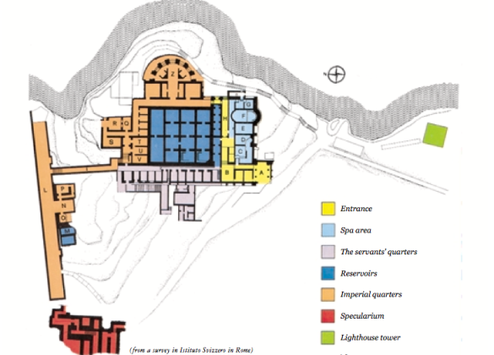
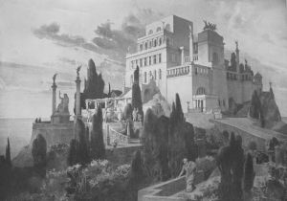
8. stor. BC – ostrov kolonizovaný Teleboicami, ľud z Arkánie, ktorý viedol Teleno – piráti, osídlenie si stavali na dobre opevnených miestach – megalitické opevnenie
5. - 4. stor. BC – Gréci z Cumae sa usadzujú na ostrove
325 BC – ostrov prechádza pod správu Ríma
269 BC – mince – dôkaz obchodu medzi pevninou a ostrovom
9 BC – Augustus získava Capri
27 – 37 AD – Tiberius prebýva na ostrove
Villa Jovis
Tiberius (nechal postaviť ďalších 11 víl na ostrove) – jedna pre každého olympského boha
najlepšie chránená, najväčšia a najbohatšia
7000 m2 – obytná časť, záhrady, nymfeá, exedry na oddych, les
po smrti Tiberia ďalej využívaná až do 2. stor. AD

Slide 29
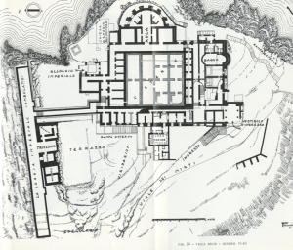
Stred – 4 veľké, zaklenuté nádrže na zber dažďovej vody
Sever – cisárske obytné miesnosti
Západ – priestory pre služobníctvo
Juh – kúpele (apodyterium, tepidarium, calidarium, prefurnium)
Východ – „ambulatio“ s výhľadom na Neapolský záliv, polostrov Sorrento, pobrežie Amalfi
- Jednotlivé časti villy spájané schodiskami tak, aby mal cisár súkromné prechody

Slide 30
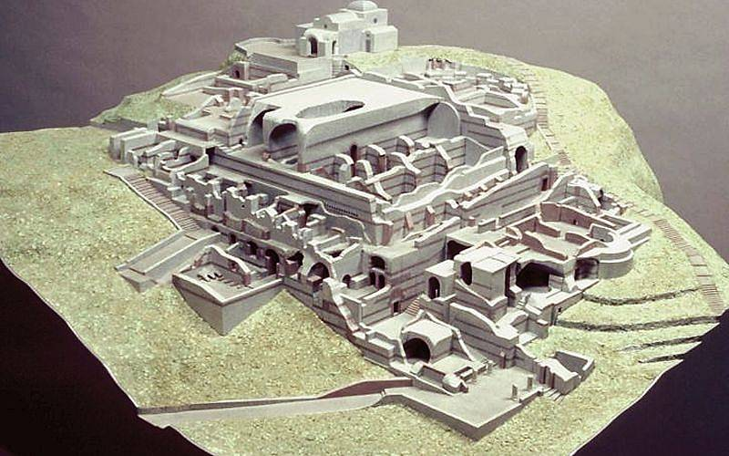
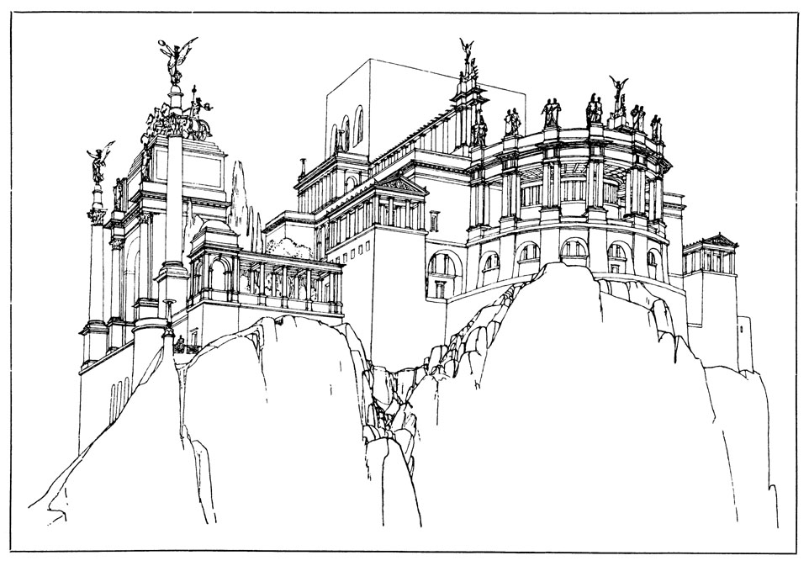


Slide 31





Slide 32


III
II
I

Slide 33

Pozzuoli
grécka kolónia – Dicaearchia
rímska kolónia – 194 BC – Puteoli – puteus (studňa), puteo (zapáchať) – zápach síry, mesto leží vo vulkanickej kaldere
prístav – alexandrijské lode s obilím + ďalšie lode z celého impéria
centrum exportu keramiky, fúkaného skla, mozájk, železa a mramoru
rímska námorná stanica – Misenum – najväčšia námorná flotila antického sveta
Sulla – vidiecka villa, 78 BC tam zomrel
pozzolana – prímes cementu (pulvis puteolanus)
apoštol Pavel – strávil 7 dní a potom šiel po via Appia do Ríma
Caligula – 37 AD – nechal postaviť 3,2 km dlhý most nad zálivom až k Baiae – lode zviazané dohromady (podľa proroctva)
svätý Proculus – 4. stor. AD – umučený a stal
sa patrónom mesta
Nekropola di via Celle
1. – 2. stor. AD
collegium funeraticium – obdĺžnikový pôdorys okolo dvoru, kde sa nachádzalo mauzóleum
kolumbáriá
14 budov spojených s pochovávaním, ale aj s pohrebnými rituálmi
inhumačné pohreby (v zemi alebo murovaných hrobkách)

Slide 34




Slide 35


Fláviovský amfiteáter
jeden z najväčších amfiteátrov
1. stor. AD - Vespasián
architekti Kolosea v Ríme
147 x 117,44 m
eliptický porticus na vyvýšenom stupni
4 hlavné vstupy + 12 vedľajších – nad každým nápis:
COLONIA FLAVIA AUGUSTA
PUTEOLANA PECUNIA SUA
exteriér – 3 rády + attika (dekorovaná sochami)
cavea – 3 sektory, sieť chodieb
pod arénou – sieť chodieb, niekoľko vstupov do arény

Slide 36


dodnes viditeľné miesta držania šeliem a časti mechanizmov
aréna rozdelená na 4 sektory
nikdy sa nepoužíval na naumachie
v okolí - fontány

Slide 37




Macellum (Serrapeum)
- 1. – 3. stor. AD
trhovisko
štvorcový dvor s portikom
v strede – tholos
po okrajoch – tabernae
východná strana – apsidová hala so 4 stĺpami (cipollino) – socha Serapida

Slide 38


Slide 39


Slide 40


Baia
pôvodne asi prístav pre Cumae
rozsiahle kúpele – bazény plnené vodou zo sírových prameňov
sauny – systém podzemných tunelov privádzajúcich geotermálne teplo do miestností
prosperovalo hlavne na konci republiky: Marius, Lucullus, Pompej
Caesar – villa
Augustus – väčšina územia v cisárskom vlastníctva
obľúbené miesto: Nero, Hadrián, Septimius Severus
nikdy nezískalo štatút municipia
veľká časť antického územia dnes pod vodou
pravdepodobne dielňa na vytváranie bronzových a mramorových kópií gréckych diel

Slide 41



Kúpele
komplex sa rozvinul na sérii terás
terasy: záhrady, budovy kúpeľov, nádrže na vodu
3 „chrámy“: Venuša, Diana, Merkur
Merkurov chrám
obrovské frigidárium
klenutý priestor (starší ako Pantheon) – 1. stor. BC
celý komplex organizovaný okolo tohto frigidária

Slide 42


Terme di Sosandra
obdĺžnikový priestor s divadlom a nymfeom
Venušin chrám
- 2. stor. BC
kúpele
zachovala sa osemuholníková stavba
Dianin chrám
podľa fresiek zobrazujúcich lov
- najvyššia terasa – obytná štvrť

Slide 43

Cumae
jedna z najstarších gréckych kolónií
založené v 8. stor. BC kolonizátormi z Euboje (predtým založili Pithekoussai)
posvätné miesto: Sibyla z Cumae – odhalila budúcnosť Aeneovi
extra pomerium: nekropola – Princova hrobka
(8. stor. BC), tholová hrobka s nepravou klenbou (4. stor. BC) a monumentálna hrobka z obdobia cisárstva – lebky nahradené voskovými maskami
Sibylina jaskyňa
najtajomnejšie miesto Phlegraeanských polí
5m vysoká, 130m dlhá jaskyňa (tunel)
osvetľujú malé svetlíky
magické miesto
vytesané do tufu
tunel s trapezoidný prierezom končí obdĺžnikovou miestnosťou – vestibul do priestoru s tromi výklenkami – domov Sybily
komplex prepojený aj s Apollónovým chrám
nové štúdie – práca vojenského inžinierstva – ochrana prístavu
na jednej z terás – katapulty a ostatné stroje využívané na obranu územia

Slide 44



Slide 45


Forum/Agora
forum – Samniti a Rimania
agora – Gréci
severná časť – kúpele (z obdobia republiky), niekoľkokrát prestavované až do neskorej antiky
južná časť – chrám na pódiu obkolesený portikom – Demeter (?)
východ a západ – tabernae a portiká
Kúpele
- dva vstupy – juh (k frigidáriu) a východ (ku gymnasiu)
tepidarium, sudatio, calidarium
zachované praefurnium (západ)
severovýchod – nádrž rozdelená na štyri časti
vstup do frigidária – stĺpy z cipollino, mramorové dosky a maľby zdobili steny, mozaiky z opus sectile na podlahách

Slide 46


Apollónov chrám
málo sa zachovalo z najstarších fáz – tufové bloky zo základov (5. – 4. stor. BC)
pódium a stopy rímskej rekonštrukcie z Augustovského obdobia – zmena orientácie, na východnej strane pridaný pronaos pred trojitou celou
Jupiterov chrám
na vrchole akropoly
najstaršie fázy – grécka a samnitská – 5. stor. BC
rímska fáza a rane kresťanská – lepšie zdokumentovateľné – cela delená nikami
v 5. – 6. stor. AD – prestavaný na 5-lodný kostol
ďalšie prestavby: gotika

Slide 47

Chrám Jupitera, Juno a Minervy
helenizmus – 3. stor. BC
na mieste staršieho chrámu
niekoľkokrát prestavovaný
kolosálne mramorové sochy
Amfiteáter
2. stor. BC – jeden z najstarších v Kampánii a rímskom svete

Slide 48


Oplontis
Tabula Peutingeriana – mesto medzi Pompejami a Herkuláneom
Villa A, B, a C: villa Poppea Sabina a villa rustica Crassia Tertia (množstvo obetí a depot mincí)
objavenie už na konci 16. storočia
Bourbonovci v 30tych rokoch 19. storočia – túžba po sochách
1964 – systematický výskum – villa A, výskum do 80tych rokov (Alfonso De Franciscis, Stefano De Caro, Lorenzo Fergola)
1974 – objavenie villa B
paleobotanický výskum
2006 – Univerzita v Texase

Slide 49


Slide 50


Slide 51


La Villa di Poppea Sabina
pol. 1. stor. BC
výskum – Univerzita v Texase od 2006
nápis na amfore – villa vo vlastníctve Poppey Sabiny (2. manželka Nerona)
v momente výbuchu – neobývaná, časť práve rekonštruovaná – zemetrasenia 62 AD
villa obkolesená záhradou a mala vnútorný bazén
východná časť takmer celá odkrytá
západná časť pod súčasnou cestou a vojenským zariadením, vstup do villy tiež nevykopaný
odkrytá časť – 98 miestností, 60 m dlhý bazén
niekoľko fáz rekonštrukcií (zač. stavby 50 BC, 1. prestavba 1BC, ďalšie 2 – 3 prestavby po 45 AD
zemetrasenie v 62 AD – zničenie vodovodného potrubia
átrium – zachovaná podlaha (mozaiková), 2. pompejský štýl – fiktívne priehľady do krajiny medzi stĺpami alebo dvere

Slide 52



maľby – 2. pompejský štýl (átrium, cubiculum, triclinium, oeci ) – fáza 2B – 50 BC (najstaršia časť budovy)
triclinium

Slide 53



thermae
caldarium, tepidarium, frigidarium

Slide 54


severozápad od átria – 3. pompejský štýl (1-15 AD) – sústredené okolo centrálneho peristylu
táto časť neskôr prestavaná na sériu miestností so 4. pompejským štýlom (45 AD)
východ od átria – peristyl – 4. pompejský štýl – „prúžky zebier“ – miestnosti služobníctva, larárium, latrína a spálne (2 poschodia)
- juhozápad – tunel – spájajúci villu s pobrežím (?)
dvojposchodová chodba, osvetlená strešnými svetlíkmi, viedla von z budovy na východ
bazén a miestnosti pri ňom určené na zábavu (fresky zobrazujúce záhradu)

Slide 55

Villa L. Crassia Tertia
nájdená náhodne v 1974, asi 250 m východne od villa Poppaea
skôr remeselné centrum – spojenie s produkciou vína (podľa amfor v peristyle)
kon. 2. stor. BC
rekonštrukcia po zemetrasení v 62 AD – tehlový peristyl, opus reticulatum
„villa“ usporiadaná okolo peristylu, 2 poschodia
dórske stĺpy
stred peristylu – dlaždený
hlavný vstup – východ
viac ako 70 miestností
prízemné miestnosti – otvorené do peristylu, valená klenba (výzdoba sa nezachovala, maľba jednoduchá – len biela omietka)
severovýchodná časť – pozostatky dreveného schodiska
druhé poschodie – 4. pompejský štýl – tapisériový (na niektorých miestach ho predchádzal 2. pompejský štýl – nílska tematika)

Slide 56





Slide 57


Truhlica
200 mincí (od republiky do Vespasiána)
zlaté a strieborné šperky
nájdená v peristyle
„Pythonymios, Pytheas a Nikokrates, remeselníci Herakleidovi, toto vyrobili.“
bronzový pečatný prsteň – L.Cras.Tert (podľa toho meno villy)
54 obetí
ukrývali sa v jednej z miestností
dve skupiny – sociálny status
dve deti – syfilis
skupina v zadnej časti miestnosti – takmer bez majetku
skupina pri vchode – peniaze, zlato, šperky (jedna kostra s 10 000 sesterciami)

Slide 58




Slide 59

Stabiae
výskum od 1749
postupne odkryté: Villa San Marco, Villa pastiera, Villa Arianny, Villa Antera a Herakla, Villa Carmiano, Villa Petraro
1782 – budovy znovu zasypané, po premiestnení nálezov a najlepšie zachovaných fresiek
systematický výskum až 1950 – Villa Arianna, Villa San Marco (výskum do 1962)
2004 – veľký reštaurátorský projekt – taliansko-americká spolupráca
cieľ: vykopávať, reštaurovať a vystavať archeologický park

Slide 60

Villa San Marco
z obdobia vlády Augusta – pôvodne len niekoľko miestností sústredených okolo átria
rozšírenie: vláda Claudia – záhrada, bazén z troch strán obkolesený portikom so stĺporadím (špirálovité stočené stĺpy)
staršie jadro - iná orientácia ako prístavba
jedna z najväčších víl v okolí – 11 000 m2
výskum 1749 – 1754, potom zasypaná a znovu odkrytá v 1950 – 1952
podľa známkach na škridliach – majiteľ Narcissus – Claudiov prepustenec

Slide 61



vstup – lavičky pre klientov
tetrastylové átrium – jónske stĺpy, maľby 4. pompejského štýlu (červené, čierne a žlté panely nad nižším, čiernym vlysom)
na každej strane – cubiculum
larárium

Slide 62

tablinum – severovýchod od átria – 4. pompejský štýl – červené pozadie, girlandy s malými panelmi so zvieratami, horná časť – čierne pozadie
z tablina východ do ulice
- kuchyňa – veľká obdĺžniková miestnosť, naľavo pult, kde sa varilo – lemovaný oblými terakotovými dlaždicami, v ktorých boli uložené horúce uhlíky
- steny: graffiti – hlavne záznamy z každodenného fungovania domácnosti

Slide 63


služobná chodba vedie do tetrastylového átria – 4. pompejský štýl
kúpele: apodyterium, palaestra, tepidarium (3. pompejský štýl), caldarium (hypocaustum), frigidarium

Slide 64



peristyl
30 m dlhá záhrada, bazén na konci s nymfeom (výklenky dekorované mozaikami a štukom)
portiko – 4. pompejský štýl – červené panely na čiernom pozadí
diaetae – miestnosti určené na oddychovanie – fresky (napr. Perseus a Cassandra, Európa a Jupiter a ďalšie mytologické scény)

